Slide 1
ГОУ СКОШ №486 VIII вида ЦОУО ДО г. Москвы
Предмет: «устная речь», «живой мир»
Учитель Проневская Е.Э.
ВЕСНА
Цветы –
первоцветы
2010 г.

Slide 2
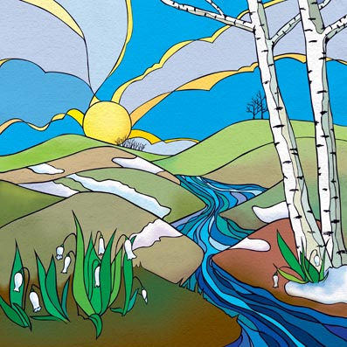
ВЕСНА
К нам весна шагает Быстрыми шагами, И сугробы тают Под ее ногами. Черные проталины На полях видны. Верно, очень теплые Ноги у весны.

Slide 3
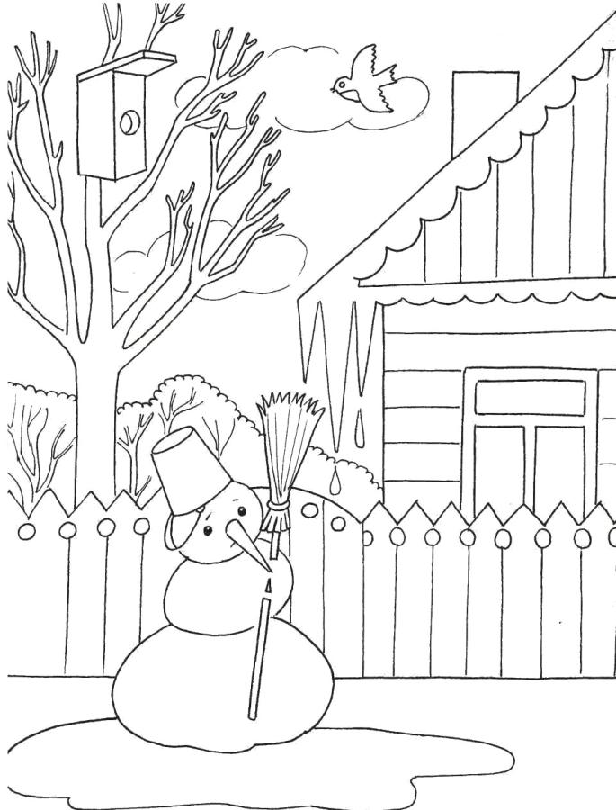
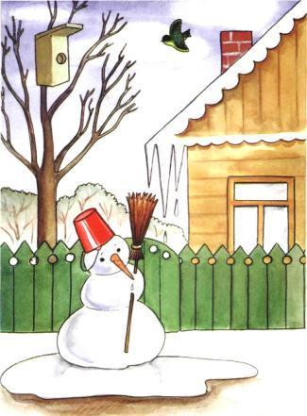
Март - начало весны.
Отшумела злая вьюга, Стала ночь короче дня, Теплый ветер дует с юга, Капли падают звеня.
Солнце, землю нагревая, Гонит с нашей горки лед. Тает баба снеговая И ручьями слезы льет.

Slide 4
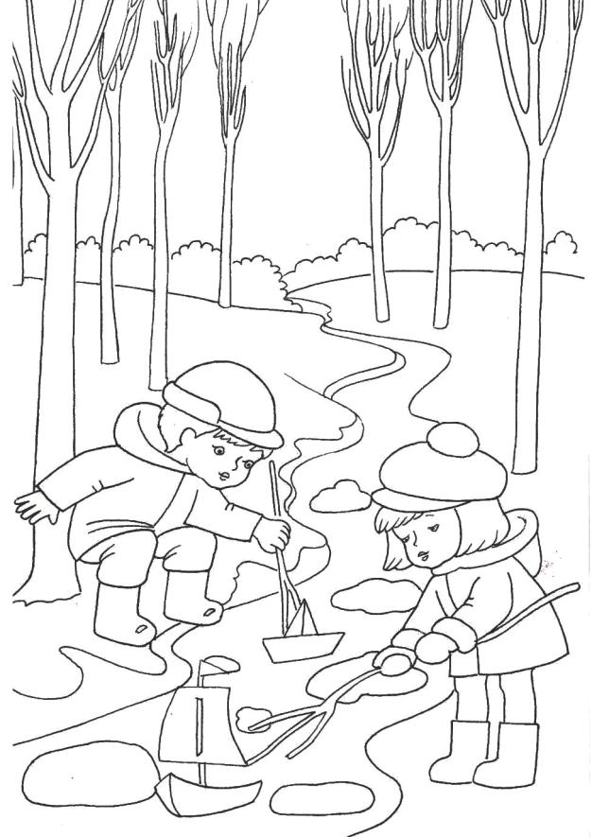
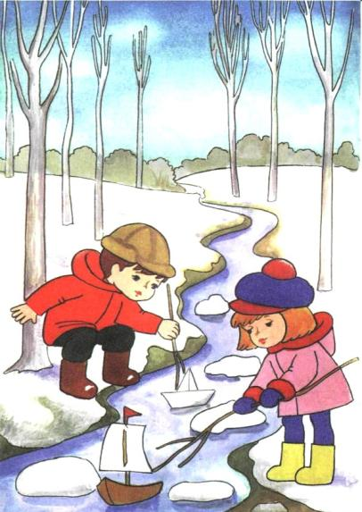
Апрель - середина весны.
Солнце в небе светит ярко, Тучек нет, нам в шубках жарко. С крыши капает капель, А в окно стучит апрель!

Slide 5
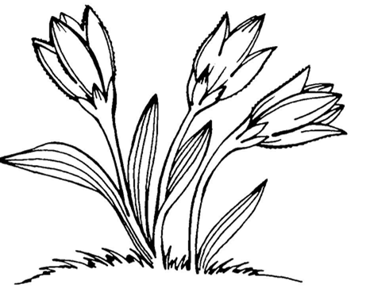
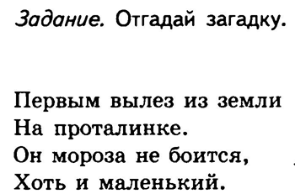
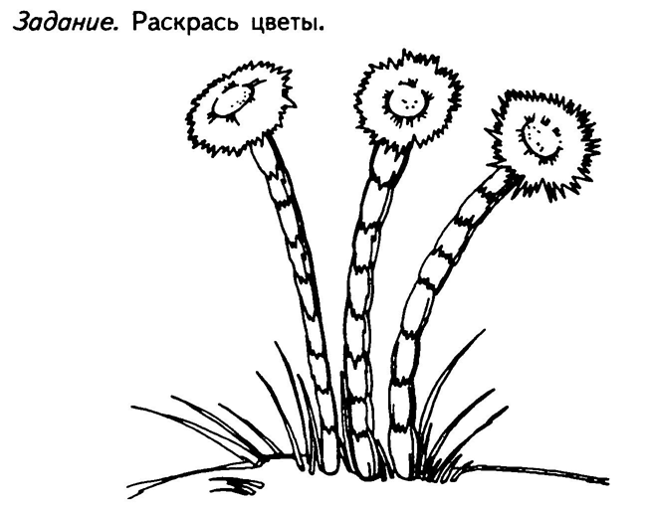
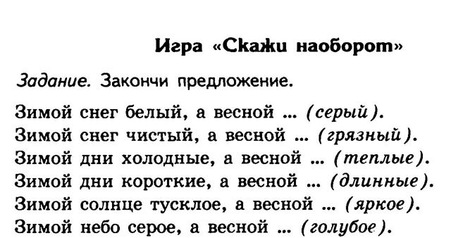
Найди про эти цветы загадку.

Slide 6
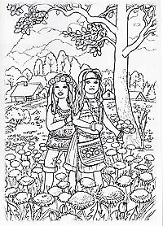
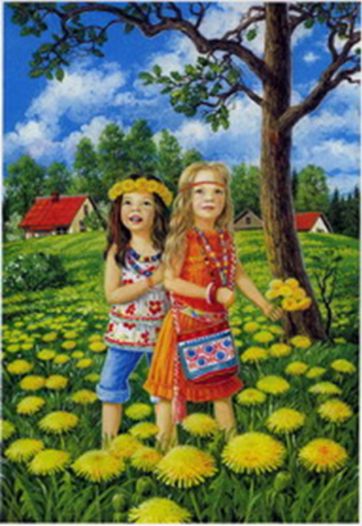
Май – последний
месяц весны.
Май раскрасил мир зеленым, Белым, розовым, веселым! Взять мелки, бежать во двор, И раскрасить там забор!

Slide 7
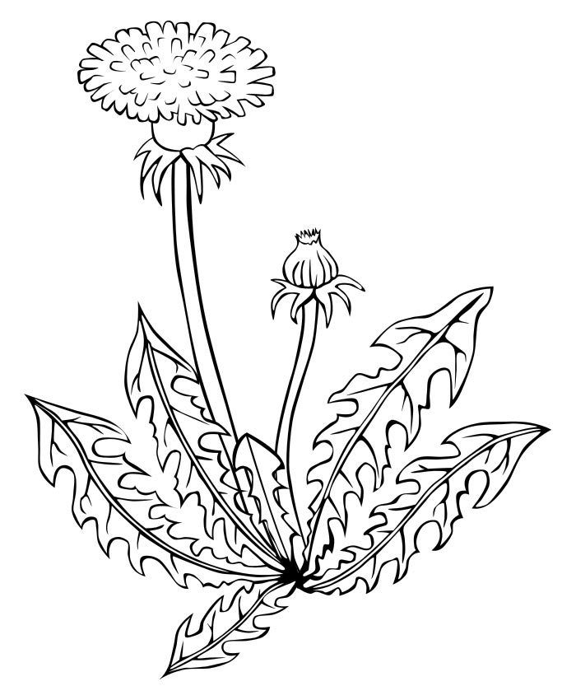
Одуванчик
Носит одуванчик
Жёлтый сарафанчик.

